Slide 1



Thứ .... ngày .... tháng .... năm ......
TOÁN
Bài 24.
VIẾT CÁC SỐ ĐO ĐỘ DÀI DƯỚI DẠNG SỐ THẬP PHÂN

Slide 2



Slide 3



KHỞI
ĐỘNG

Slide 4


Nhắc lại mối quan hệ giữa các đơn vị đo độ dài
Hai đơn vị đo độ dài liền kề, đơn vị lớn hơn gấp 10 lần đơn vị bé hơn.

Slide 5
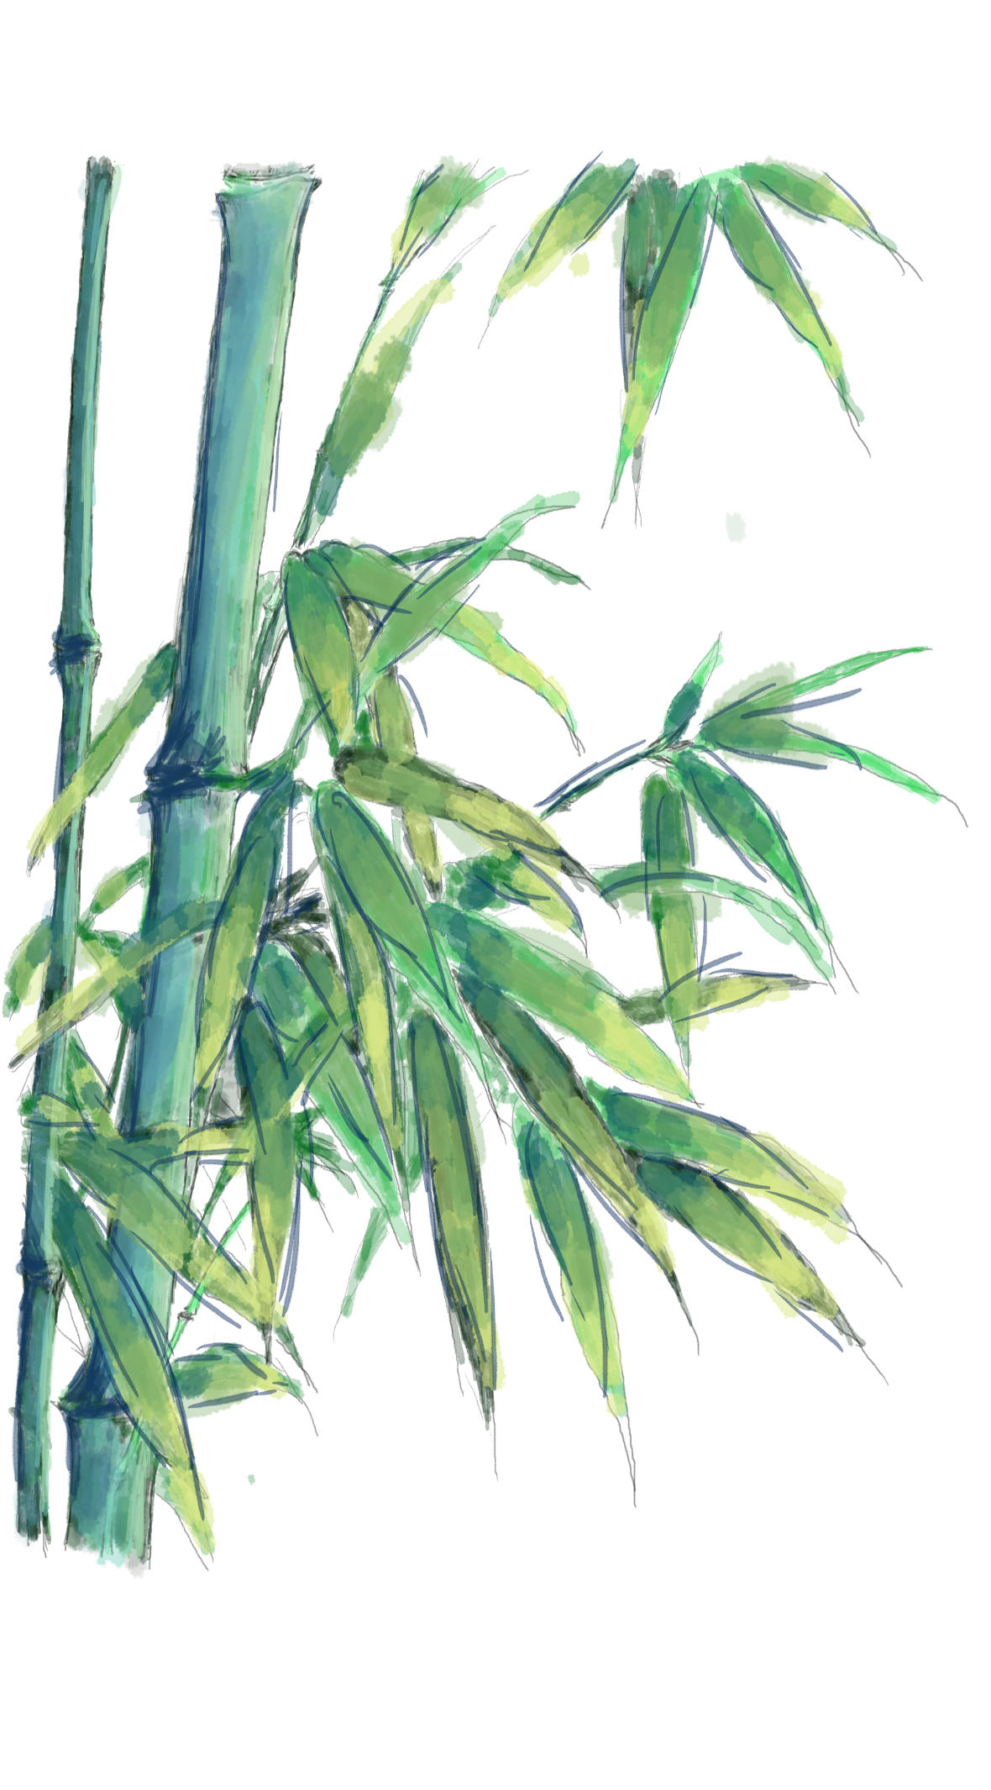
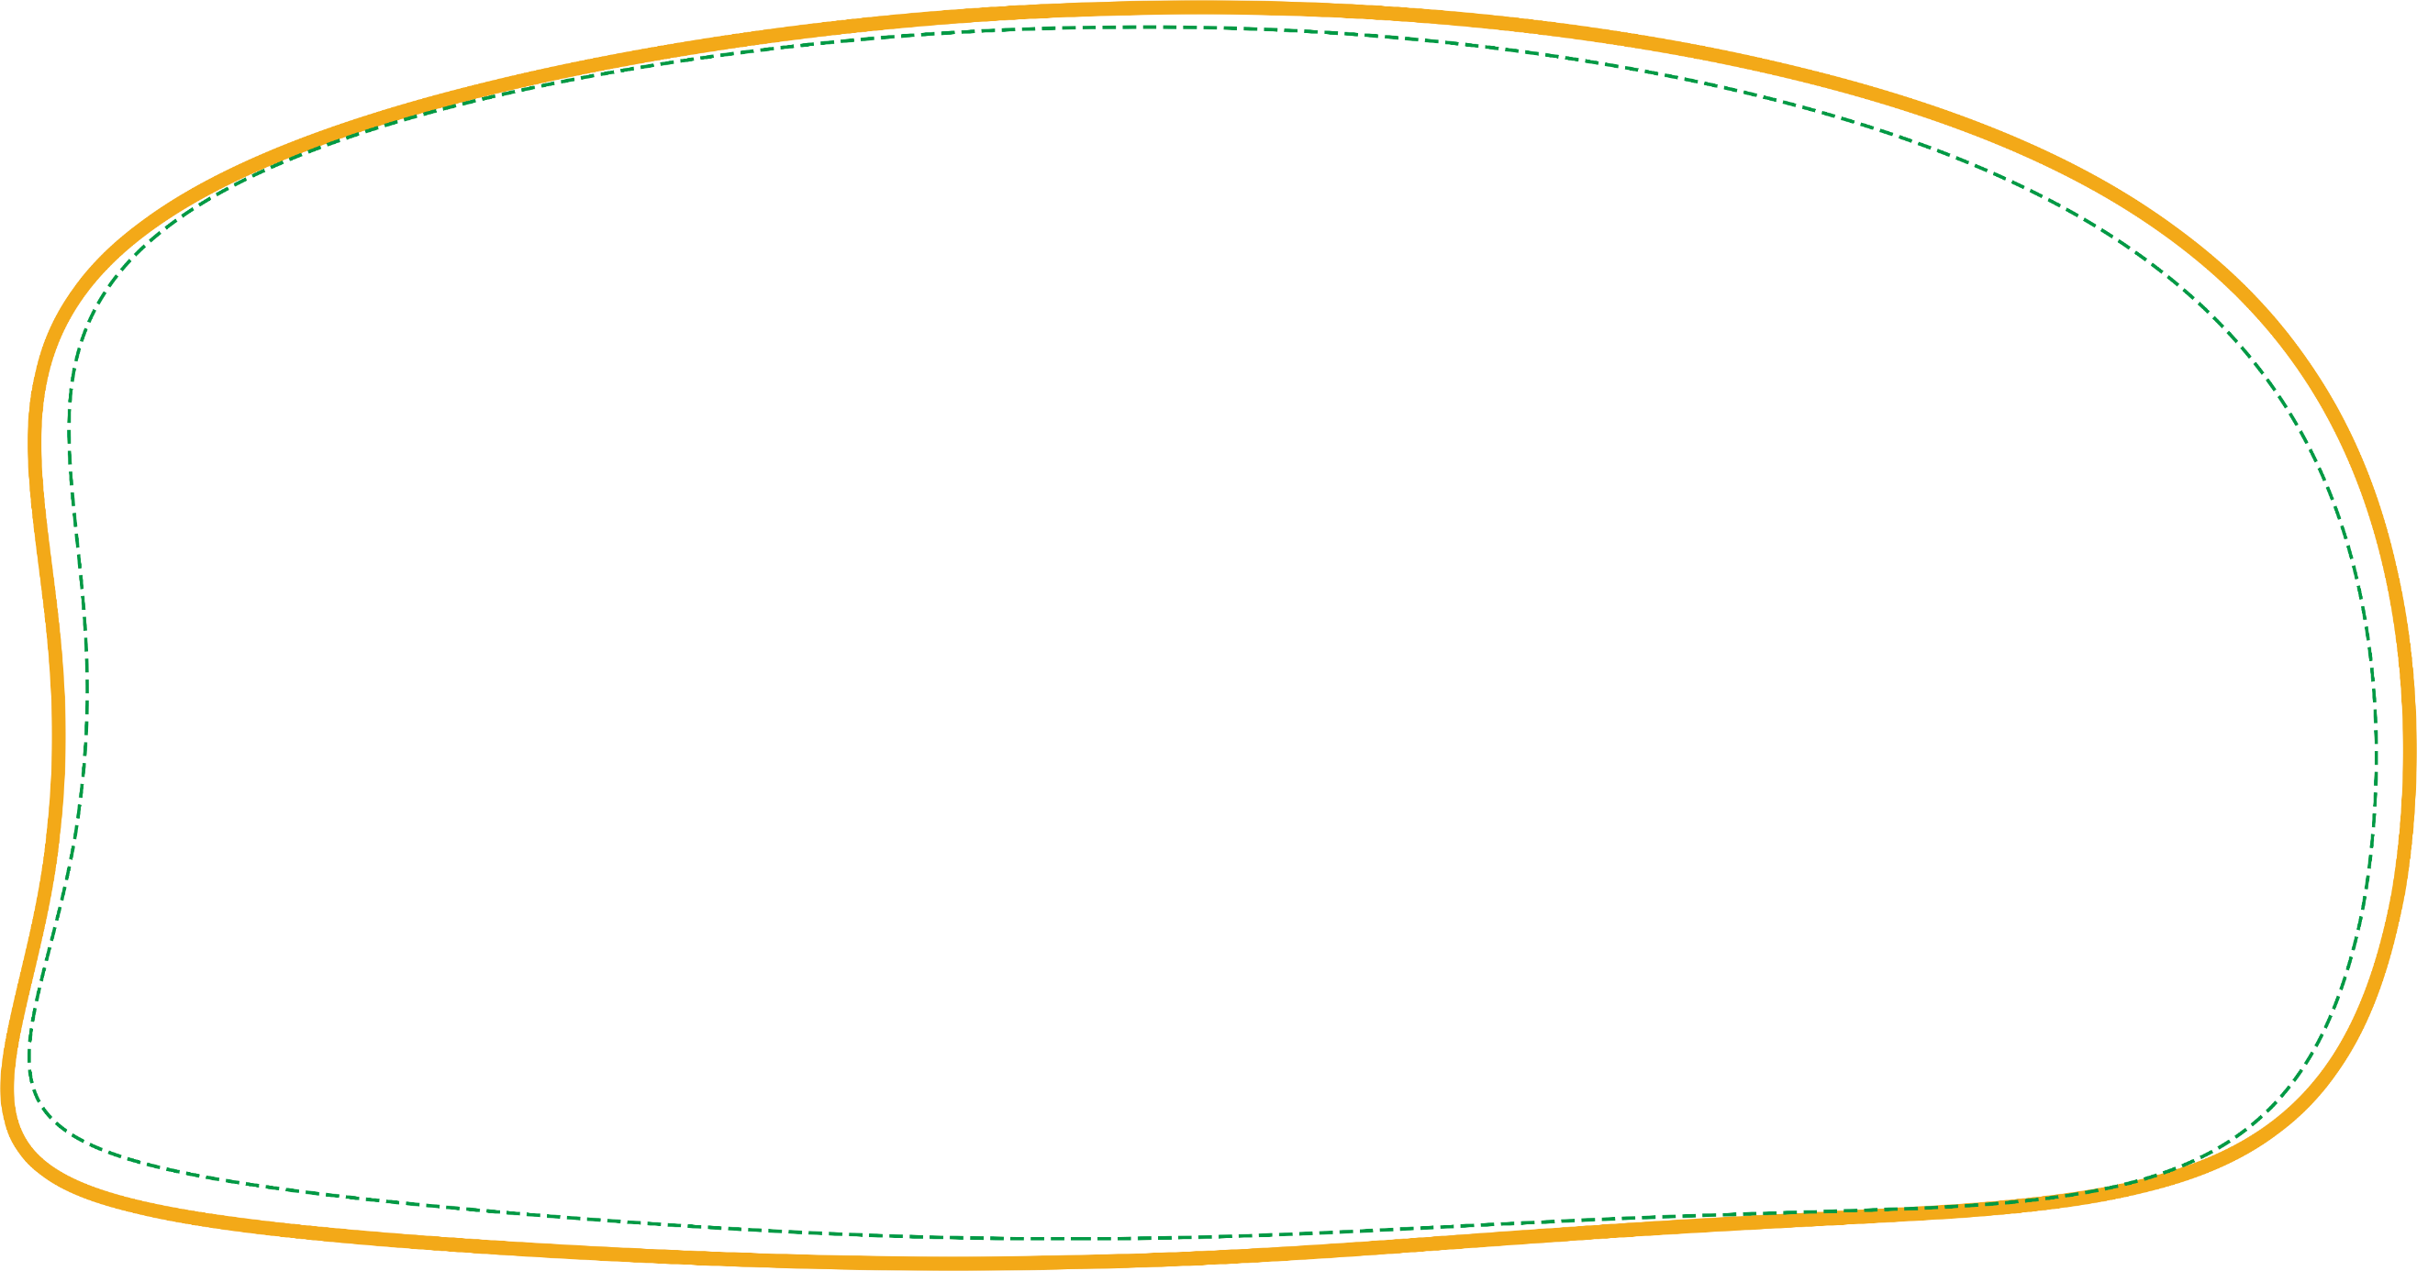
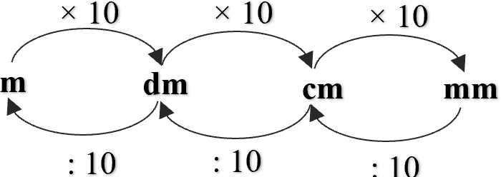

Slide 6
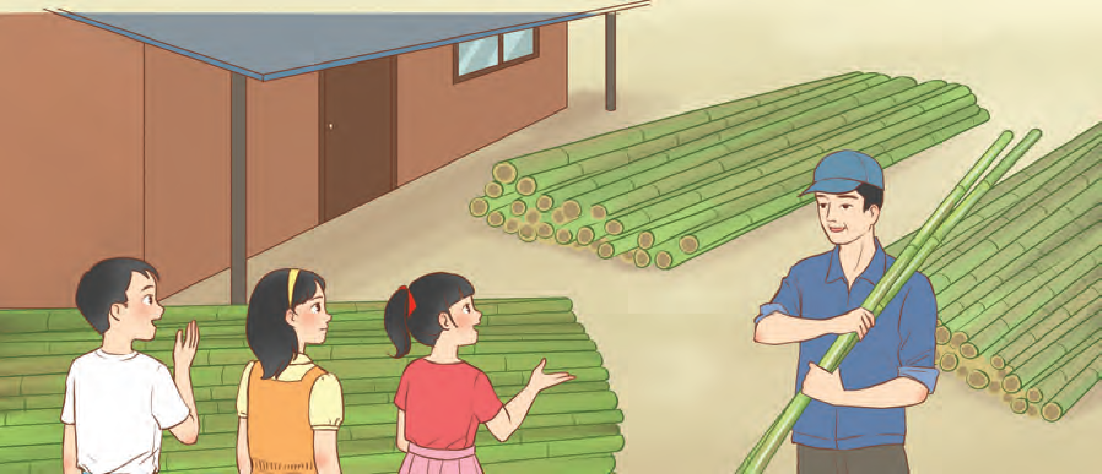
Đố các cháu,
mỗi đoạn tre đó dài bao nhiêu mét?
Cháu cần một đoạn tre dài 8 dm.
Cháu cần một đoạn tre dài 2 m và 15 cm.

Slide 7

Khám phá

Slide 8

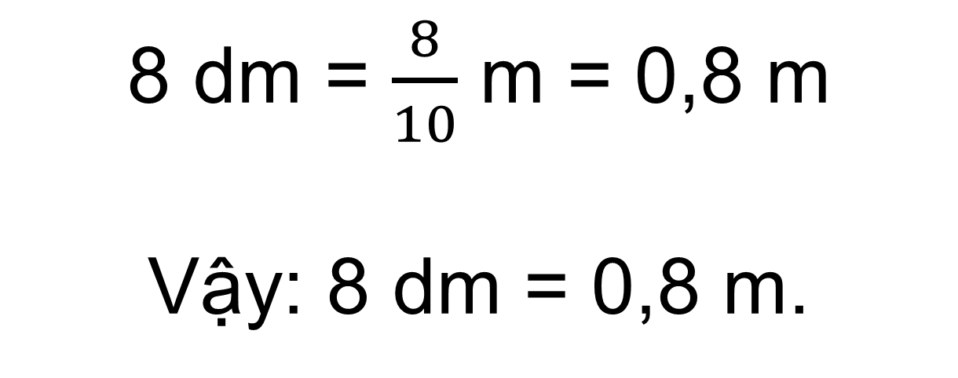
Ví dụ 1: 8 dm = .?. m
Ví dụ 1: 8 dm = 0,8 m
8 dm = $\frac{8}{10}$ m = 0,8 m
Vậy: 8 dm = 0,8 m.

Slide 9
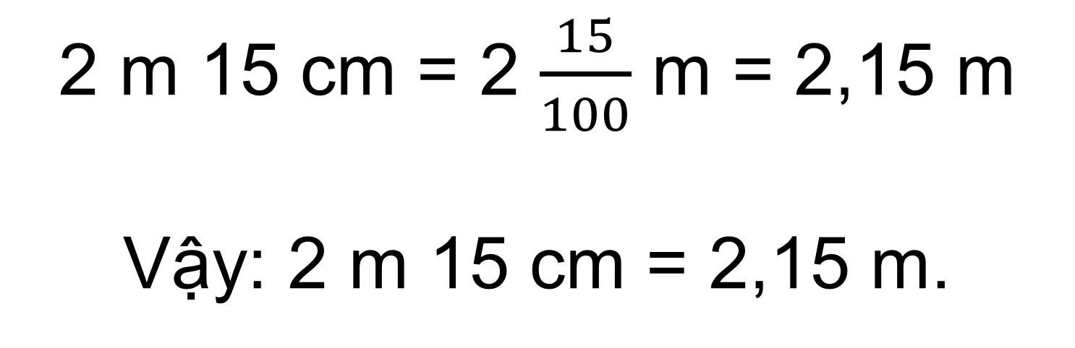
Ví dụ 2: 2 m 15 cm = .?. m
Ví dụ 2: 2 m 15 cm = 2,15 m
2 m 15 cm = 2 $\frac{15}{100}$ m = 2,15 m
Vậy: 2 m 15 cm = 2,15 m.

Slide 10

Để viết các số đo độ dài dưới dạng số thập phân,
ta làm như sau:
số đo độ dài
Bước 1:
Hỗn số
Phần nguyên
Phần phân số
Bước 2:
Số thập phân
Phần nguyên
Phần thập phân

Slide 11
Thực hành
Luyện tập

Slide 12

Viết các số đo sau dưới dạng số thập phân có đơn vị đo là mét.
a) 2 dm; 345 cm; 17 mm
b) 71 m 6 dm; 4 m 9 cm; 8 m 12 mm

Slide 13
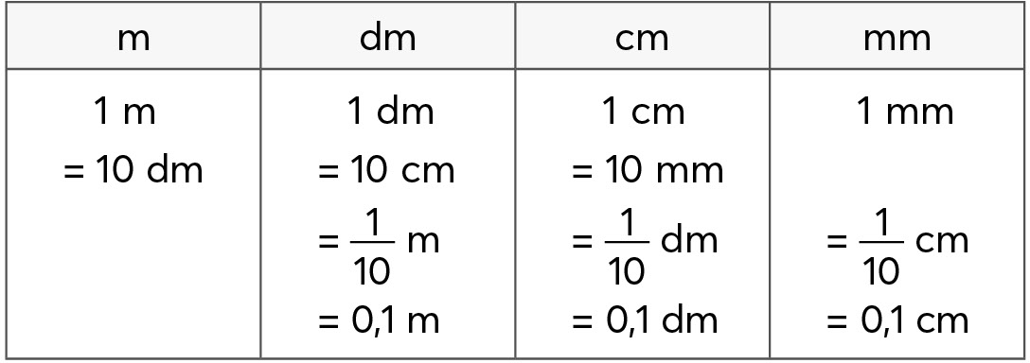

Slide 14
a) 2 dm = 0,2 m
345 cm = 3,45 m
17 mm = 0,017 m
              b) 71 m 6 dm = 71,6 m
              4 m 9 cm = 4,09 m
              8 m 12 mm = 8,012 m

Slide 15

Thay .?. bằng số thập phân thích hợp.
a) 8 dm 4 cm = .?. dm
1 cm 6 mm = .?. cm
                b) 7 dm 2 cm = .?. m
                6 cm 1 mm = .?. m

Slide 16
a) 8 dm 4 cm = 8,4 dm
1 cm 6 mm = 1,6 cm
                b) 7 dm 2 cm = 0,72 m
                6 cm 1 mm = 0,061 m
.?.
.?.
.?.
.?.

Slide 17


Sắp xếp các số đo dưới đây theo thứ tự từ lớn đến bé.
2 500 m; 2 km 5 m; 2,05 km; 2,25 km.

Slide 18
• Đổi sang đơn vị đo ki-lô-mét:
2 500 m = 2,5 km
2 km 5 m = 2,005 km
• Sắp xếp:
2,5 km; 2,25 km; 2,05 km; 2,005 km

Slide 19


Slide 20
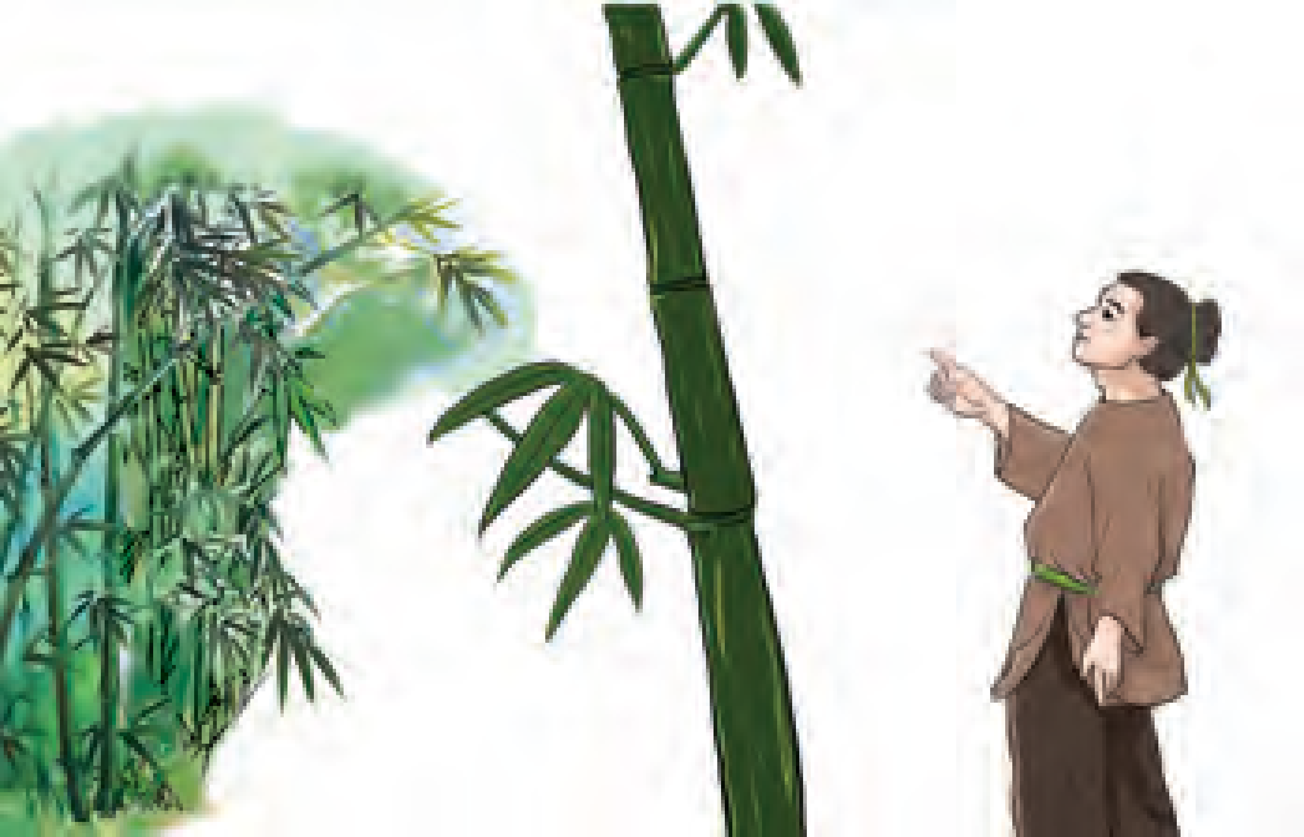
Trong truyện cổ tích Cây tre trăm đốt, nếu mỗi đốt tre dài 315 mm thì cây tre trăm đốt có cao bằng toà nhà 10 tầng với chiều cao là 33,25 m không? Vì sao?

Slide 21
Cách làm:
+ 1 đốt: 315 mm;
+ 100 đốt: .?. m;
+ So sánh với 33,25 m

Slide 22
Cây tre trăm đốt không cao bằng toà nhà 10 tầng, vì:
    315 × 100 = 31 500
    31 500 mm = 31,5 m
Cây tre trăm đốt dài 31,5 m.
31,5 m < 33,25 m

Slide 23
Củng cố

Slide 24











Ms Huyền Phạm
0936.082.789
Đi tìm PIKACHU

Slide 25







5 km 302 m = ? km
A. 5,302
Ms Huyền Phạm
0936.082.789
B. 5,32
Notes:
Bấm 1 lần chuột cho ra nội dung tranh. Sau đó cho hs chọn đáp án A hay B. Bấm vào đáp án đúng rồi bấm vào con pikachu ở dưới góc phải màn hình để được tặng pikachu, bấm mũi tên tới câu tiếp

Slide 26
A. 64
6m 4 dm = ? m
Ms Huyền Phạm
0936.082.789
B. 6,4

Slide 27
Tạm biệt
và hẹn gặp lại!

Slide 28




